Slide 1

화면설계서
버전 | 1.0
작성일 | 2023.2.19
작성자 | 오준호

Slide 2
목차
버전 기록
사이트맵
플로우차트
UI 설계

Slide 3
버전 기록
Version. | Date. | Content. | Page. | Owner.
v1.0 | 2023/02/19 | 전체적인 페이지 구성 및 구성 요소 설명 추가 | 38 | 오준호

Slide 4
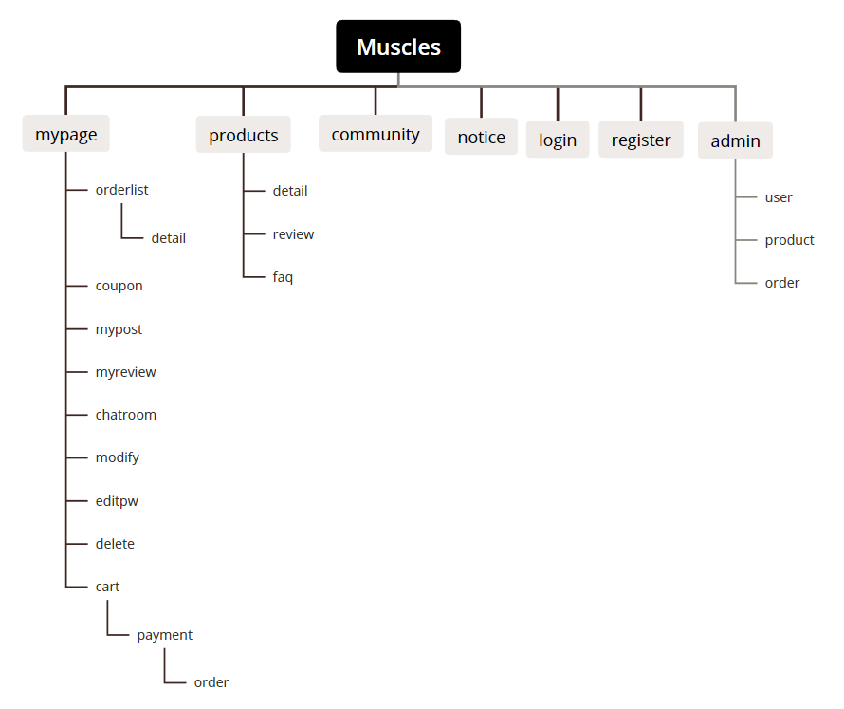
사이트맵

Slide 5
드롭바 메뉴
index
9
1 | 현재 로그인한 사용자의 유저명을 표시, 로그인 되어있지 않으면, 표시하지 않음.
2
3
4
5
6
7
전체 메뉴
()님 안녕하세요! 머슬스입니다.
카테고리
 | 유산소
 |  | 러닝 머신
 |  | 실내 자전거
 | 근력
 |  | 바벨
 |  | 덤벨
 | 기타
 |  | 헬스 장갑
 |  | 푸쉬업바
커뮤니티
공지사항/이벤트
1

Slide 6


index 상단
2
10
메인
로그인(로그아웃) | 회원가입(채팅상담)
1 | 이벤트, 사이트 소식을 알려주는 슬라이드 캐러셀
2 | 로그인 상태에 따라 표시되는 문구 변경
3 | 로그인 X -> 로그인 페이지 이동
4 | 로그인 X -> 로그인 페이지 이동
5 | 키워드 검색어에 대한 검색 결과 25페이지 이동
6
7
3
4
LOGO
5
상품 이름을 검색하세요 (ex. 런닝머신)
마이페이지
장바구니
장바구니
Carousel
1
카테고리별 제품
유산소 기구
근력운동 기구
기타 헬스용품
베스트 상품

Slide 7
index 하단
메인
11
로그인(로그아웃) | 회원가입(채팅상담)
1 | 리뷰점수 * 리뷰개수 * 판매개수 순서
2 | 리뷰점수 * 리뷰개수 순서
3
4
5
6
7
LOGO
상품 이름을 검색하세요 (ex. 런닝머신)
마이페이지
장바구니
1
베스트 상품
상품명
상품가격
상품명
상품가격
상품명
상품가격
리뷰개수
리뷰개수
리뷰개수
2
베스트 후기
상품명
상품가격
상품명
상품가격
상품명
상품가격
리뷰개수
리뷰개수
리뷰개수
Copyright © 2023 MUSCLES. All rights reserved.

Slide 8
로그인
로그인
로그인
12
1 | 에러 메세지 출력 메세지를 출력하는 위치
2 | 아이디는 5자 이상 20자 이하
3 | 비밀번호는 영문+숫자 조합 5자 이상 20자 이하
4
5
6
7
Muscles
1
Notification
Insert your notification message here.
2
아이디
3
패스워드
로그인
회원가입
아이디 저장

Slide 9
회원가입
회원가입
회원가입
13
1 | 아이디 중복 체크 (사용 가능한 ID 입니다. 사용중인 ID 입니다.)
2 | 비밀번호 입력 시, 결과 메세지 표시
3 | 페이지 11번 팝업 표시 (kakao 우편번호 api) 우편번호, 도로명/지번 입력
4 | 유효하지 않은 ID 입력했을 때
5 | 조건에 맞는 비밀번호인지 아닌지 메세지 출력
6 | 에러 메세지 출력 or 회원 가입 축하 alert 메세지 출력 후 로그인 창으로 이동
7
* 표시는 필수입력 항목입니다.
1
아이디 *
5자 이상 20자 이하
ERROR 메세지
5
비밀번호 *
영문+숫자 조합의 5자 이상 20자 이하
ERROR 메세지
비밀번호 확인 *
2
ERROR 메세지
휴대폰 번호 *
-를 제외하고 입력해주세요
3
주소 *
우편번호
우편번호 검색
도로명 / 지번
상세 주소를 입력하세요
생일
2023년
2월
1일
이메일
4
추천인 ID
10% 할인쿠폰을 드립니다.
ERROR 메세지
6
회원 가입

Slide 10
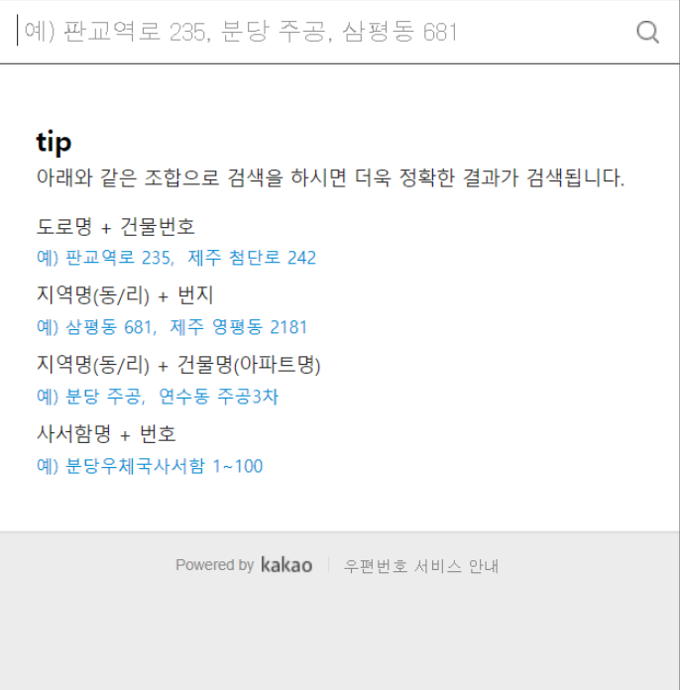
우편번호 검색
회원가입
10
1
2
3
4
5
6
7

Slide 11
주문내역
주문내역
마이페이지
11
1 | 상세 주문 내역 : 12페이지 표시
2 | 결제 상태가 배송 전 일때만 표시된다. (alert 확인)
3 | 사이드바, 현재 접속중인 사이트명 bold 처리
4
5
6
7
상품명
기간
2023-02-01
~
2023-03-20
검색
3
1
2
MY
주문번호 : 129102 주문일자 : 2023-02-20
상세 내역
주문 취소
결제 상태 | 주문 금액
[결재상태] | 15,000원
쇼핑이용 정보
> 주문 내역
> 장바구니
> 쿠폰 등록
[카테고리 > 소분류]
상품명
수량 :
1:1 채팅 문의
상세 내역
주문 취소
주문번호 : 129102 주문일자 : 2023-02-20
게시물
> 내가 쓴 글
> 내가 쓴 리뷰
[카테고리 > 소분류]
상품명
수량 :
결제 상태 | 주문 금액
[결재상태] | 15,000원
개인정보 수정
> 개인정보 수정
> 비밀번호 변경
주문번호 : 129102 주문일자 : 2023-02-20
상세 내역
주문 취소
회원탈퇴
[카테고리 > 소분류]
상품명
수량 :
결제 상태 | 주문 금액
[결재상태] | 15,000원

Slide 12
주문 상세내역
마이페이지
12
1
2
3
4
5
6
7
주문 정보
주문번호 : 129102 주문일자 : 2023-02-20
상품명
가격 : 수량 :
받는사람 정보
받는사람
연락처
받는주소
배송요청사항
결제 정보
결제수단
총 결제 금액
주문목록 돌아가기
홈 이동

Slide 13
쿠폰 등록
마이페이지
13
1 | 등록되었습니다. -> 새로고침 후 사용 가능에 추가 유효하지 않은 내용입니다. -> alert
2
3
4
5
6
7
쿠폰 등록
추천인 아이디를 입력하세요
Drop-Down Box
MY
추천인 입력 이벤트
Second Item
Third Item
Fourth Item
Fifth Item
등록
1
쇼핑이용 정보
> 주문 내역
> 장바구니
> 쿠폰 등록
1:1 채팅 문의
게시물
> 내가 쓴 글
> 내가 쓴 리뷰
사용 가능
사용 완료
쿠폰명 | 할인액(율)
추천인 입력 이벤트 | 10%
개인정보 수정
> 개인정보 수정
> 비밀번호 변경
회원탈퇴

Slide 14
내가 쓴 글
마이페이지
14
1
2
3
4
5
6
7
제목+내용
검색어를 입력하세요
검색
MY
쇼핑이용 정보
> 주문 내역
> 장바구니
> 쿠폰 등록
번호 | 제목 | 작성자 | 작성일
3 | 안녕하세요1 | admin1 | 12:23
2 | 안녕하세요2 | admin2 | 2023-02-03
1 | 안녕하세요3 | admin3 | 2023-02-01
1:1 채팅 문의
게시물
> 내가 쓴 글
> 내가 쓴 리뷰
개인정보 수정
> 개인정보 수정
> 비밀번호 변경
< 1 2 3 4 … 9 10 >
회원탈퇴

Slide 15
내가 쓴 리뷰
마이페이지
15
1 | 수정->등록 변경, 상품후기, 별점만 수정 가능하도록
2 | 16페이지 팝업 출력
3
4
5
6
7
MY
리뷰 작성 10
작성한 리뷰 1
쇼핑이용 정보
> 주문 내역
> 장바구니
> 쿠폰 등록
1
상품명
상품후기
수정 | 삭제
2023.02.10
1:1 채팅 문의
게시물
> 내가 쓴 글
> 내가 쓴 리뷰
리뷰 작성 10
작성한 리뷰 1
2
상품명
리뷰 작성하기
개인정보 수정
> 개인정보 수정
> 비밀번호 변경
회원탈퇴

Slide 16
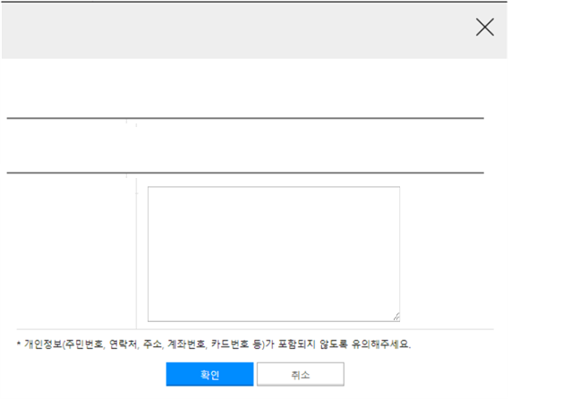
리뷰 작성
마이페이지
16
1
2
3
4
5
6
7
리뷰 작성
상품명
상품명 출력
별점
후기

Slide 17
개인정보 수정
마이페이지
17
1
2
3
4
5
6
7
MY
쇼핑이용 정보
> 주문 내역
> 장바구니
> 쿠폰 등록
아이디 | {가입 ID 표기}
이름 | {가입 이름 표기}
휴대폰 번호 | - -
*이메일 | @
1:1 채팅 문의
-를 제외하고 입력해주세요
게시물
> 내가 쓴 글
> 내가 쓴 리뷰
개인정보 수정
> 개인정보 수정
> 비밀번호 변경
변경
취소
회원탈퇴

Slide 18
비밀번호 변경
마이페이지
18
1 | 취소를 누르면 홈으로 redirect
2
3
4
5
6
7
MY
Notification
Insert your notification message here.
쇼핑이용 정보
> 주문 내역
> 장바구니
> 쿠폰 등록
현재의 비밀번호 입력 :
●●●●●●●●
●●●●●●●●
1:1 채팅 문의
새로운 비밀번호 입력 :
새로운 비밀번호 확인 : ●●●●●●●●
게시물
> 내가 쓴 글
> 내가 쓴 리뷰
※ 영문, 숫자,를 조합하여 5~20자 이내로 입력
1
변경
취소
개인정보 수정
> 개인정보 수정
> 비밀번호 변경
회원탈퇴

Slide 19

회원탈퇴
마이페이지
19
1 | 데이터베이스에 저장
2 | member 데이터베이스에서 삭제, 연관된 게시물, 포인트 삭제
3 | 홈 redirect
4
5
6
7
| 회원 탈퇴 안내
{고객명} 고객님! 지금까지 저희 머슬스를 이용해 주셔서 감사합니다.
부족한 점이 있었다면 너그러운 양해 바라며, 아래의 사항을 확인 하시고,
개선해야 할 점이 있다면 남겨 주세요!
더욱 고객님의 의견을 적극 반영하여 이용에 불편이 없도록 개선하겠습니다.
| 회원 탈퇴 시 꼭 확인해 주세요!
1. 사용하고 계신 아이디({이용자ID})는 탈퇴할 경우 3개월 간 재사용이 불가능 합니다.
2. 탈퇴 이후 등록한 게시물, 보유 포인트 등 이용기록이 모두 삭제 됩니다.
MY
1
쇼핑이용 정보
> 주문 내역
> 장바구니
> 쿠폰 등록
1:1 채팅 문의
| 탈퇴 사유를 선택해 주세요! 1
이용률 감소 상품 저 품질 상품 가격 불만
게시물
> 내가 쓴 글
> 내가 쓴 리뷰
| 쇼핑몰 이용에 개선 사항 있다면 의견을 남겨 주세요!
0자 / 1,000자
개인정보 수정
> 개인정보 수정
> 비밀번호 변경
▲
5
⁻¹ 예측 Action | Type | Message | 확인 클릭
비밀번호 틀릴 시 | Alert | 현재의 비밀번호가 일치 하지 않습니다. 비밀번호를 다시 입력해 주세요! | Alert 닫힘
비밀번호 미입력 시 | Alert | 현재의 비밀번호를 입력해 주세요! | Alert 닫힘
회원탈퇴
▼
| 비밀번호 입력
4
●●●●
2
3
확인
취소

Slide 20
채팅문의
마이페이지
20
1
2
3
4
5
6
7
상담 종료
MY
안녕하세요.
머슬스 고객센터입니다.
문의사항을 입력해주세요.
쇼핑이용 정보
> 주문 내역
> 장바구니
> 쿠폰 등록
1:1 채팅 문의
게시물
> 내가 쓴 글
> 내가 쓴 리뷰
환불 안내를 받고 싶어요.
개인정보 수정
> 개인정보 수정
> 비밀번호 변경
회원탈퇴
내용을 입력해주세요.
전송

Slide 21
장바구니
마이페이지
21
1
2
3
4
5
6
7
전체선택
상품정보
수량
상품금액
MY
상품명 1
1
15,000원
할인쿠폰 선택
선택삭제
추천인 코드 이벤트(10% 할인)
Second Item
Third Item
Fourth Item
Fifth Item
총 주문금액은 15,000원 13,500원입니다.
총 주문금액은 15,000원 입니다.
주문하기
홈 이동

Slide 22
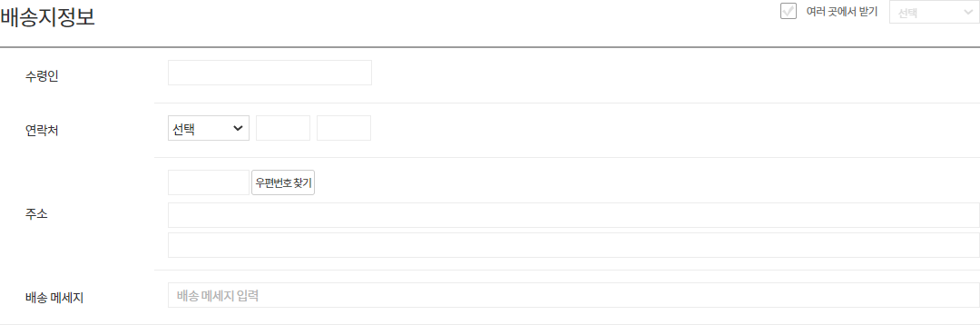
주문화면
주문화면
주문
22
Summery.
Summery에는 해당 페이지와 관련된 요약사항을 정리해주세요. Content_#001 Content_#002 Content_#003
1
2
3
4
5
6
7
상품정보
수량
상품금액
상품명 1
2
30,000원
상품명 2
2
30,000원
합계 60,000원
기존 정보로 설정

Slide 23

결재 정보 입력
주문
23
1 | 포인트 = 추천받은 횟수 * 1,000원
2
3
4
5
6
7
결제 정보
| 결제 금액 확인 및 결제 방법 선택
총 상품 가격 | 21,500원
포인트 사용 | ₋ 모두 사용
배송비 | 0원(택배발송)
총 결제 금액 | 21,500원
일반 결제 | 1 무통장 입금 카드결제 계좌이체 가상계좌 입금 계좌 선택 2 입금 은행을 선택하세요. 입금 예정일 3 2020-06-14 주문 후 7일 이내로 선택할 수 있습니다. 입금자명 4 홍길동 0/10자 ※ 정확한 입금 예정일, 입금자명을 입력해 주시면, 빠른 입금 확인 및 배송이 가능합니다.
에스크로 결제 | 계좌이체 가상계좌
1
8,000
5
결제하기
취소

Slide 24
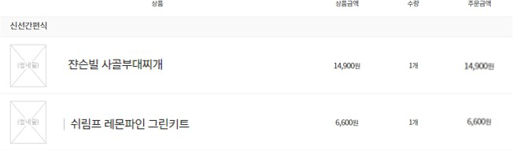
주문 완료
주문
24
1
2
3
4
5
6
7
주문이 완료되었습니다. 이용해 주셔서 감사합니다.
주문 내역은 [마이 페이지 > 주문내역/배송조회]에서 다시 확인할 수 있습니다.
| 주문번호 : 20200614567
| 주문자 정보
이름 | 홍길동
연락처 | 010-000-0000
| 배송 정보
이름(회사) | 임꺽정
주소 | [00000] 서울시 서초구 서초동 0000
휴대폰 | 010-000-0000
요청사항 | 배송 요청 사항 표기
| 결제 정보
결제 방법 | 신용카드
결제 금액 | 21,500원
주문내역 확인
홈으로 이동

Slide 25
상품목록
상품목록
상품
25
1
2
3
4
5
6
7
런닝머신
총 {}개의 상품이 있습니다.
낮은가격 | 높은가격 | 좋아요 | 리뷰점수 높은순
상품명
상품명
상품명
상품명
상품가격
상품가격
상품가격
상품가격
리뷰개수
리뷰개수
리뷰개수
리뷰개수
< 1 2 3 4 … 9 10 >

Slide 26

상품상세
상품 설명
상품
26
1
2
3
4
5
6
7
제품명
2,145개 리뷰
124,000 원
1
상품 상세
상품 리뷰 (2,145)
상품 문의

Slide 27
상품 상세
상품
27
1
2
3
4
5
6
7
상품 상세
상품 리뷰 (2,145)
상품 문의

Slide 28
상품 리뷰
상품
28
1
2
3
4
5
6
7
상품 상세
상품 리뷰 (2,145)
상품 문의
유저명
수정 | 삭제
2023.02.10
상품명

Slide 29
상품 문의
상품
29
1
2
3
4
5
6
7
상품 상세
상품 리뷰 (2,145)
상품 문의
상품문의
문의하기
질문
2023.02.10 15:30:42
답변
2023.02.10 16:30:42

Slide 30
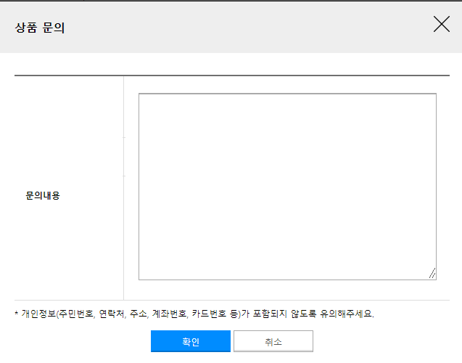
30
1
2
3
4
5
6
7

Slide 31
커뮤니티
게시글 목록
게시판
31
1
2
3
4
5
6
7
제목+내용
검색어를 입력하세요
검색
번호 | 제목 | 작성자 | 작성일
3 | 안녕하세요1 | admin1 | 12:23
2 | 안녕하세요2 [2] | admin2 | 2023-02-03
1 | 안녕하세요3 | admin3 | 2023-02-01
글쓰기
< 1 2 3 4 … 9 10 >

Slide 32
커뮤니티
게시글 글쓰기, 글수정
게시판
32
1
2
3
4
5
6
7
제목
제목을 입력해주세요
내용을 입력해주세요
완료
저장
취소

Slide 33

글보기
글조회
게시판
33
1
2
3
4
5
6
7
{제목 표기} 관리자님께 문의 드립니다. {작성자 ID} | {작성 날짜}
{내용표기}
상품을 판매하려고 상품 등록 버튼을 클릭하면,
이용 가능한 등급이 아니라고 합니다. 어떻게 하면 이용 할 수 있는 등급이 되나요? 빠른 답변 부탁드립니다.
1
작성된 댓글 (1개) 작성 취소 2
- 최대 000자까지 작성할 수 있습니다(띄어쓰기 포함).
※ 욕설, 영업에 방해되는 글은 관리자에 의해 삭제됩니다.
등록
└ {작성자 ID 표기} | {작성일 표기}
{내용표기}
안녕하세요! 고객님 본인인증(또는 상점인증)이 완료된 고객님만 이용할 수 있는 서비스입니다. 확인 결과 고객님은 아직 본인인증 절차가 진행되지 않습니다. 본인인증 후 진행해 주세요!
수정 삭제
3
4 5
6
글쓰기
수정
삭제

Slide 34
유저 관리 페이지
관리자 페이지
34
1 | 유저 정보 변경 팝업 페이지 출력
2
3
4
5
6
7
유저명
가입 기간
2023-02-01
~
2023-03-20
검색
ADMIN
1
관리
> 유저
> 주문
> 상품
번호 | ID | 설정 | 가입일자
3 | test3 | 탈퇴처리 | 2023-02-03
2 | tes2 | 탈퇴처리 | 2023-02-03
1 | test1 | 탈퇴처리 | 2023-02-01
< 1 2 3 4 … 9 10 >

Slide 35
주문 관리 페이지
관리자 페이지
35
1 | 주문 완료 처리
2 | 주문 취소 처리
3
4
5
6
7
주문일자
2023-02-01
~
2023-03-20
검색
1
2
ADMIN
주문번호 : 129102 주문일자 : 2023-02-20
주문 승인
주문 취소
[카테고리 > 소분류]
상품명
수량 :
결제 상태 | 주문 금액
[결재상태] | 15,000원
관리
> 유저
> 주문
> 상품
주문번호 : 129102 주문일자 : 2023-02-20
주문 승인
주문 취소
[카테고리 > 소분류]
상품명
수량 :
결제 상태 | 주문 금액
[결재상태] | 15,000원
< 1 2 3 4 … 9 10 >

Slide 36
상품 관리 페이지
관리자 페이지
36
1 | 상품 카테고리, 이름, 가격, 재고 변경 페이지(37p) 출력
2
3
4
5
6
7
상품명
검색
1
ADMIN
상품 입고
상품정보 변경
[카테고리 > 소분류]
상품명
수량 :
관리
> 유저
> 주문
> 상품
상품 입고
상품정보 변경
[카테고리 > 소분류]
상품명
수량 :
< 1 2 3 4 … 9 10 >

Slide 37
상품 정보 변경
상품 관리 페이지
12
1
2
3
4
5
6
7
상품명
가격
카테고리
대분류
소분류
재고
변경

Slide 38
EOD

